Slide 1
Тадбирларнинг самарадорлигининг асосий кўрсаткичлари. Иш шароити ва меҳнат муҳофазаси тадбирларининг ижтимоий-иқтисодий самарадорлигини баҳолаш усуллари
Режа
1.Меҳнат муҳофазасига оид тадбирлар
2.Меҳнатни муҳофаза қилишнинг ижтимоий-иқтисодий аҳамияти
3.Ижтимоий-иқтисодий ва техник аҳамиятларда норматив-ҳуқуқий ҳужжатларнинг ўрни

Slide 2
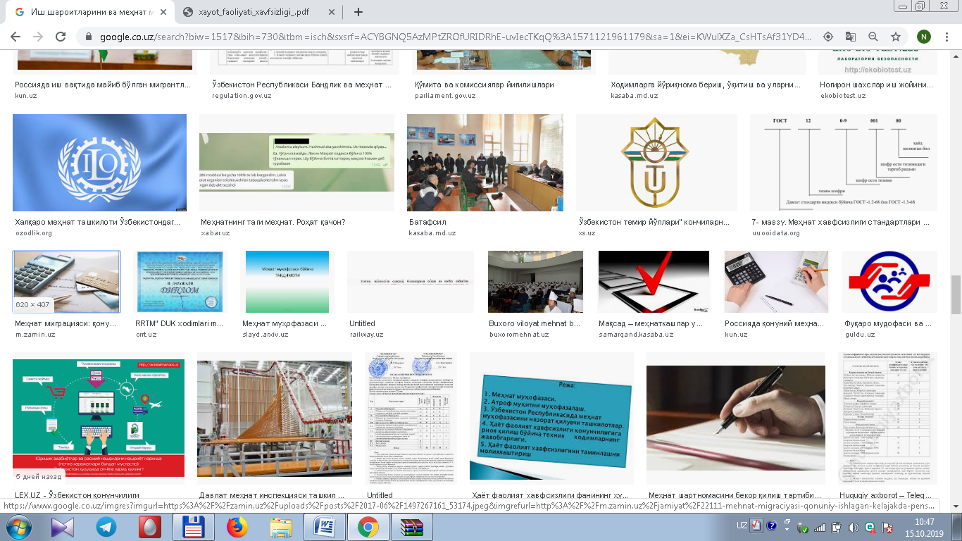
Меҳнат муҳофазасига оид тадбирлар
Корхонада меҳнат муҳофазасига оид тадбирлар бир йиллик, бешйиллик ва келажакда мўлжалланган режа асосида ўтказилади. Бир йиллик режаасосида тузилган тадбирлар келгуси йилнинг жамоа шартномасига маъмурият билан касаба уюшмаси ўртасидаги алоҳида келишув тарзида киритилади.

Slide 3
Меҳнатни муҳофаза қилиш бўйича тузиладиган келишувда биринчинавбатда меҳнат шароитини яхшилашга қаратилган тадбирларгина киритилиб,унда содир бўлган бахтсиз ҳодисалар ва касбий касалликларнинг келтирибчиқарган сабаблари, ускуна ва биноларнинг санитария-техник ҳолатитўғрисидаги паспорти, давлат назорат ходимларининг кўрсатмалари ва ишчи-хизматчиларнинг киритган таклифлари асосида тузилади. Беш йиллик вакелажакка мўлжалланган режаларда кўзда тутилган жами тадбирларинибажариш учун маълум микдорда маблағ ажратиш режалаштирилади.

Slide 4
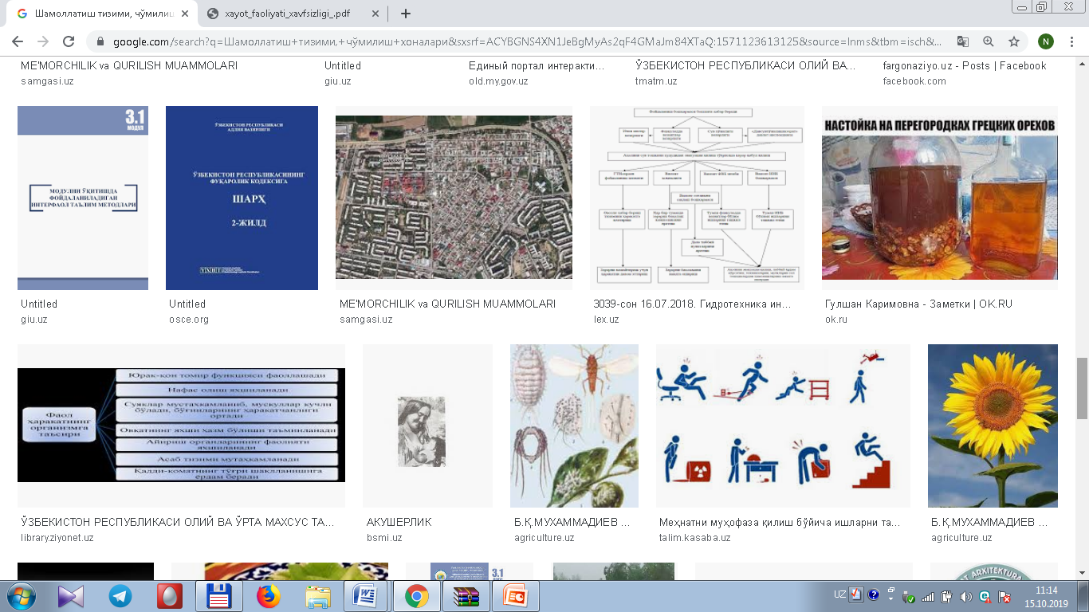
Шамоллатиш тизими, чўмилиш хоналари ва бошқа санитария-маиший қурилмаларни жорий таъмирлаш, ишчиларни коржома, шахсий ҳимоявоситалари, сут, совун билан таъминлаш, шип, девор ва асбоб-ускуналаргаранг бериб бўяш, оқлаш, корхона атрофини ободонлаштириш вакўкаламзорлаштириш, пиёдалар юрадиган йўлакларни асфальтлаштириш ваҳаво, сув ҳавзаларини ифлосланишдан сақлашга қаратилган тадбирлармеҳнатни муҳофаза қилиш бўйича тузиладиган келишувга киритилмайди.

Slide 5
Келишувга киритилган тадбирлар уч қисмга бўлинади:
Бахтсиз ҳодисаларни огохлантирувчи асбоб-ускуналарни такомиллаш- тириш, замонавий асбоб-ускуналар билан таъминлаш, ёрдамчи ҳимоя воситалари ва масофадан бошқаришни, даракчи мосламаларни жорийқилиш ва бошқалар.
Касб касаллигини олдини олувчи: ишчи хизматчиларни захарли ва хавфли ишлаб чиқариш омилларидан асровчи мосламаларни қўллаш совутгич ва иситгич, ҳамда ҳаво тозоловчи қурилмаларни жорий қилиш ва ҳоказо.
Ишшароитинисогломлаштириш: ишчиларнинг турмуш шароитини такомиллаштириш, ечиниб-кийиниш, овқатланишва дам олишхоналарини ташкил қилиш, меҳнат хавфсизлиги бўйича кўргазма ва кабинетларда малака ошириш ва ҳоказо.

Slide 6
Меҳнат шароитларини яхшилаш тадбирлари иқтисодий самарадорлигининг асосий кўрсаткичлари қуйидагилардан иборат:
а) меҳнат унумдорлигининг ортиши. Бу маҳсулот иш лаб чиқариш учун меҳнат сарфининг камайиши, ходимлар сонининг нисбатан камайиши, ишлаб чиқариш ҳажми ортиши, иш вақтини тежаш каби кўрсат-кичлар орқали аниқланади;
б) йиллик иқтисодий самара (харажатларни тежаш). Бу маҳсулот таннархини арзонлаштириш, сарф этижган маблағ бирлигига олинган фойданинг ортиши, бир йўла қилинган харажатлар қопланишининг муддати орқали аниқланади.

Slide 7
Меҳнат шароитларини яхшилаш бўйича тадбирлардан иқтисодий самара олишнинг асосий манбалари қуйидагилардан иборат
Меҳнат унумдорлигини қуйидагилар ҳисобига ошириш:
- ходимнинг иш қобилия6нж ноқулай меҳнат шароитлари оқибатидаги зўриқишини камайтириш ҳисобига ошириш, иш куни давомида бўш туриб қолиш вақтини қисқартириш ёки тўла бартараф этиш;
- маҳсулот иш лаб чиқаришга сарфланадиган меҳнатни ноқулай меҳнат шароитлари оқибатидаги унумсиз меҳнат сарфми бартараф этиш ҳисобига камайтириш:
- иш вақти фонди самарадорлигини ноқулай меҳнат шароитлари оқибатидаги шикастланишлар, касалланишлар сабабли вақтинчалик меҳнатга қобилияцизликни камайтириш ҳисобига кўпайтириш;
- машина-ускуналардан фойдаланиш самарадорлигини ошириш.

Slide 8
Экспертларнинг ҳисоблаб чиқишларига кўра, меҳнат шароитларини яхшилашга йўналтирилаётган тадбирлар меҳнат унумдорлигини 6,0-25,0% га ва ундан ҳам кўпроққа ошириш имконини беради. Масалан, иш ўринларини қуёш орқали ёритиш меҳнат унурндорлигини 10,0% га, оқилона сунъий ёритиш 6,0- 3,0% га оширади. Бунда айрим ишлаб чиқаришларда брак маҳсулот ишлаб чиқариш 25,0% га камаяди. Иш ўринларини тўғри ташкил этиш меҳнат унумдорлигини 25,0 %, мусиқадан тўғри фойдаланиш 12,0-14,0%, хоналар тўғри бўялиши 25% га оширади. Аксинча, йўл қўйиш мумкин бўлган даражадан ортиқча бўлган шовқин меҳнат унумдорлигини 20,0% га, ҳароратнинг юқорилиги иш қобилиятини 40,0% га камайтиришга сабаб бўлади.

Slide 9
Ходимламинг шикастланиш ва касалланиш оқибатидаги вақтинча меҳнатга қобилияцизлиги ҳам катта йўқотишларга олиб келиши ҳисоблаб чиқилган. Улар ишлаб чиқаришдаги умумий иш вақти йўқотилишининг 60,0-80,0% гача қисмини ташкил этади. Ноқулай меҳнат шароитлари ходимларни ўз ихтиёриари бўйича ишдан бўшашларига олиб келади. Социоиогик тадқиқотлар натижалари кадрларнинг бундай қўнимсизлиги саноатда ўртача 20,0% га, қурилишда эса 25,0% га етишини кўрсатди.

Slide 10
Меҳнат шароитлари ноқулай ишларда банд бўлган ходимлар белгиланган нормалар бўйича сут (шунга тенг бўлган бошқа озиқ-овқат маҳсулотлари), даволаш-профилактика озиқ-овқати, газланган тузли сув (иссиқ цехларда ишловчилар учун), махсус кийим-бош, махсус пойабзал ҳамда бошқа шахсий ҳимоя ва гигиена воситалари билан бепул таъминланади. Бундай ишларнинг рўйхати, уларни бериш нормалари, улар билан таъминлаш тартиби ва шартлари жамоа шартномалари ҳамда келишувларида белгиланади, агар улар тузилмаган бўлса, иш берувчи томонидан ходимларнинг вакиллик органи билан келишувга кўра, қонун ҳужжатларида белгиланган нормативларга мувофиқ белгиланади.
Ходимларнинг шахсий ҳимоя воситаларини олиш, сақлаш, ювиш, тозалаш, таъмирлаш, дезинфекция қилиш ва зарарсизлантириш иш берувчининг маблағлари ҳисобидан амалга оширилади.

Slide 11
ЭЪТИБОРИНГИЗ УЧУН РАҲМАТ!

